Slide 1
Adı:Muharrem
Soyadı:Doğru
Öğrenci No:17170237
Bölüm:Beden Eğitimi ve Spor Öğretmenliği
Danışman: Doç. Dr. Nevin GÜNDÜZ

Slide 2
Ülkemiz ve Spor
1-Türk Tarihinde Spor
-Orta Asya Türkleri
-Anadolu Türkleri
-Günümüz Türk Sporu
2-Şampiyon Sporcularımız

Slide 3
1. Spor faaliyetleri insanlar arasında dayanışma duygusunu geliştirir mi? 2.Geçmişteki spor faaliyetleri ile günümüzdeki spor faaliyetlerinin benzerlikleri hakkında neler söyleyebilirsiniz?

Slide 4
İlk Türk Devletlerinde Spor Faaliyetleri
İlk Türk devletleri iklim şartlarının çok zor olduğu bölgelerde kurulmuş; kuruldukları coğrafyanın çetin iklim şartları, onların spor anlayışlarını da şekillendirmiştir. Doğa şartlarıyla mücadele ederek yaşamak zorunda olmaları; Türklerin zinde kalmalarını sağlamakla kalmamış, onların beden ve ruh sağlıklarını da olumlu yönde etkilemiştir.

Slide 5
Bu nedenle spor, Türk halk kültürünün en önemli unsurları arasında yer almıştır. Sporun karekterinde olan yarışma isteği, takım ruhu ve birlikte iş yapma becerisi insanlar arasındaki yardımlaşma duygusunu da geliştirmiştir. Birlik ve beraberliğin sağlanmasında önemli rol oynayan spor, Türklerde yiğitlik ve kardeşlik üzerine inşa edilmiştir.

Slide 6
Yaptıkları sporları kültürle birlikte geliştiren Türkler, bir yandan bedenlerini sağlıklı hâle getirirken diğer yandan da atlı sporlar ve okçuluk alanlarında kendilerini geliştirmişlerdir.

Slide 7
ÇEVGAN Günümüzde polo olarak tanınan bu oyun, altışar veya dörder kişilik iki grup hâlinde oynanırdı. At üzerinde çöğen denilen ucu eğri bir değnekle oynanan bu oyunda amaç; düz arazide sahaya bırakılan bir topun, belirlenen hedefe ulaştırılmasıdır. Bu oyun sayesinde gençlerin ata binme kabiliyetleri artırılarak onlara bir tür askerlik eğitimi verilmiştir.

Slide 9
OKÇULUK Dünyanın en eski silahlarından olan ok, Türkler tarafından başarıyla kullanılmış ve Türkler uzun mesafelere isabetli ok atışlarıyla tanınmıştır.
Çocuk yaşlarda başlamış olan okçuluk eğitimleri sonucunda yetişen gençler hızla koşan bir atın üzerinden dört bir tarafa hedefi bulan oklar atabilmiştir.

Slide 11
Binicilik
Konargöçer hayat tarzında at önemli bir yere sahipti. Bu nedenle Türkler atı ehlileştirmiş ve ata binmeyi çocuk denecek yaşta öğrenmiştir. Kâşgarlı Mahmud; “At Türk’ün kanadıdır.” diyerek, atın Türkler için önemini ifade etmiştir.

Slide 12
Güreş
Türklerin ata sporları arasında yer alan güreş, ilk dönemlerden itibaren Türkler tarafından oynanan oyunlardan birisidir.
Türklerde güreş sporuna çok büyük değer verildiği, Orta Asya’daki her Türk boyunun bir başpehlivanı olmasından da anlaşılır. İlk Türklerden beri yapılarak günümüze kadar gelen güreş sporunun önemli organizasyonlarından biri de tarihi Kırkpınar Güreşleridir. Zira Osmanlı’nın ilk dönemlerinde başlayan Kırkpınar Güreşleri, günümüzde de devam etmektedir.

Slide 14
Mızrak
İlk Türk devletlerinde; süngü, nayza denilen savaş aletlerine Osmanlı Devleti’nde mızrak denilirdi. Bu savaş aletini kullanma becerisini geliştirmek amacıyla oynanan oyun da mızrak oyunu olarak adlandırılırdı. Mızrak oyunu, süvarilerin savaşta saldırı ve savunma yeteneklerinin geliştirilmesi için oynanırdı. Mızrak fırlatmak ya da iki tarafın karşı karşıya gelmesiyle oynanan oyun, saldırı ve savunma yeteneğini geliştirmektedir.

Slide 15
Cirit
Türklerde eskiden beri oynanan atlı savaş sporlarından biridir ve at üzerinde iki takım hâlinde oynanır. Ellerinde ağaçtan yapılmış birer metre uzunluğunda değnekler olan iki takım oyuncuları, birbirlerine iki yüz metre mesafede karşılıklı olarak dizilirler. Hakemin başlama işaretiyle birlikte oyunculardan biri karşı takıma doğru atını hızla sürer. Bu sırada karşı takımdan birinin adını söyleyerek ona meydan okur ve böylece yarışma başlamış olur.

Slide 17
Gökbörü
Bu oyun Türklerin en eski millî oyunlarından birisidir. Günümüzde Özbekler ve Kırgızlar gibi birçok Türk topluluğu tarafından hâlâ oynanmaktadır.Atlı sporlardan olan gökbörü oyunu, içine saman doldurulduktan sonra dikilen oğlak derisi ile oynanır.

Slide 18
Kızbörü
Düğünlerde at üzerinde oynanan bir oyundur. Oyun, evlilik törenlerinde kesilen hayvanın gelin tarafından kaçırılmasıyla başlar. Erkek tarafı gelini kovalar ve hayvanı gelinden almaya çalışır.

Slide 19
Koşu (Seyirtme)
İlk Türklerde yapılan koşular genelde dinsel nitelik taşımıştır. Kırgızlarda çocukların doğumunda, kadınların da katıldığı koşular düzenlenmiştir.

Slide 20
Tepük
Bu oyunun ne zaman ortaya çıktığı tam olarak bilinmese de Orta Asya’da oynandığı bir gerçektir. Kâşgarlı Mahmud’un Dîvânu Lugâti’t-Türk adlı eserinde bu oyunun nasıl oynandığı şu şekilde anlatılır. “Kurşun eritilerek oval şekilde kalıplara dökülür ve bu kurşunların üzeri keçi kılı veya keçe gibi malzemelerle sarılır. Elde edilen bu büyükçe topa ayak teperek oynanır.”

Slide 22
Avcılık
Türklerin binlerce yıllık geçmişinde yer alan avcılık sporu, hem savaşa hazırlık hem de beslenme ihtiyaçlarını karşılamak amacıyla yapılırdı. Savaşlardan önce sürgün avları da düzenlenirdi.

Slide 23
İlk Türk devletlerinde yapılan spor faaliyetleri hakkında verilen bilgileri, o dönemde yapılan spor dalları ile eşleştiriniz.
A)Hem beslenme hem de savaşa hazırlık niteliğinde olan spor dalıdır.
B) İçi saman dolu oğlak derisiyle at üzerinde oynanan oyundur.
C) Süvarilerin saldırı ve savunma yeteneklerini geliştirmek için oynadığı oyundur.
D) Birer metrelik sopayla iki takım hâlinde at üzerinde oynanan oyundur.
E) Düğünlerde kızın, kesilen hayvanı kaçırmasıyla başlayan oyundur.
Gökbörü
Cirit
Avcılık
Kızbörü
Mızrak

Slide 24
CUMHURİYET DÖNEMİ’NDE SPOR Cumhuriyet’in ilk yıllarında ulus devlet temelli bir anlayış üzerine kurulmuştur. Devlet; savaştan çıkmış yorgun halkın sağlıklı, disiplinli ve üretken bir yapıya sahip olabilmesi için sporu önemli bir faaliyet alanı olarak seçmiştir.
Güreşin yanında, modern spor dallarından; atletizim, yelken, basketbol, voleybol, halter, bisiklet, boks, hokey, tenis ve eskrim gibi sportif çalışmaların önü açılmış, bu spor dalları ile ilgili federasyonlar kurulmuştur.

Slide 25
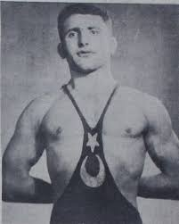
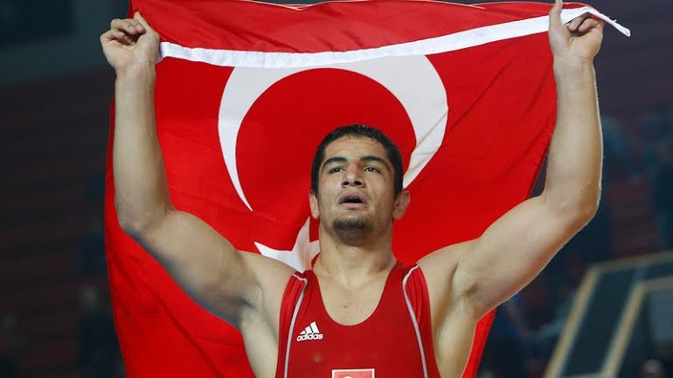
MİLLİ SPORCULARIMIZ
YAŞAR ERKAN 1936 BERLİN
Olimpiyatlarında Güreş
branşında ilk altın
madalyayı kazanmıştır.
TAHA AKGÜL 2016 RİO DE
JANERİO Olimpiyatlarında
Güreş branşında
Altın madalya kazanmıştır.

Slide 26
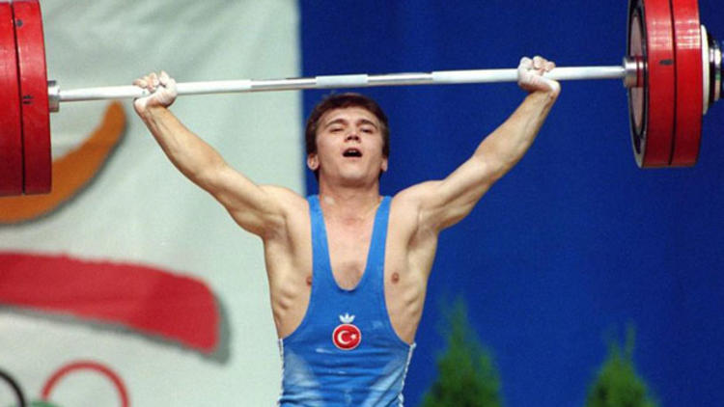
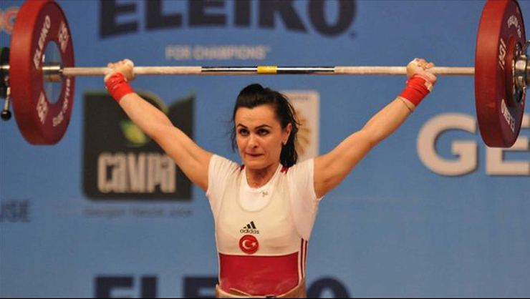
NAİM SÜLEYMANOĞLU
1988 Seul Olimpiyatlarında
Halter branşında ilk altın
madalyayı kazanmıştır.
NURCAN TAYLAN 2004
ATİNA Olimpiyatlarında
Halter branşında altın
madalya kazanmıştır.

Slide 27
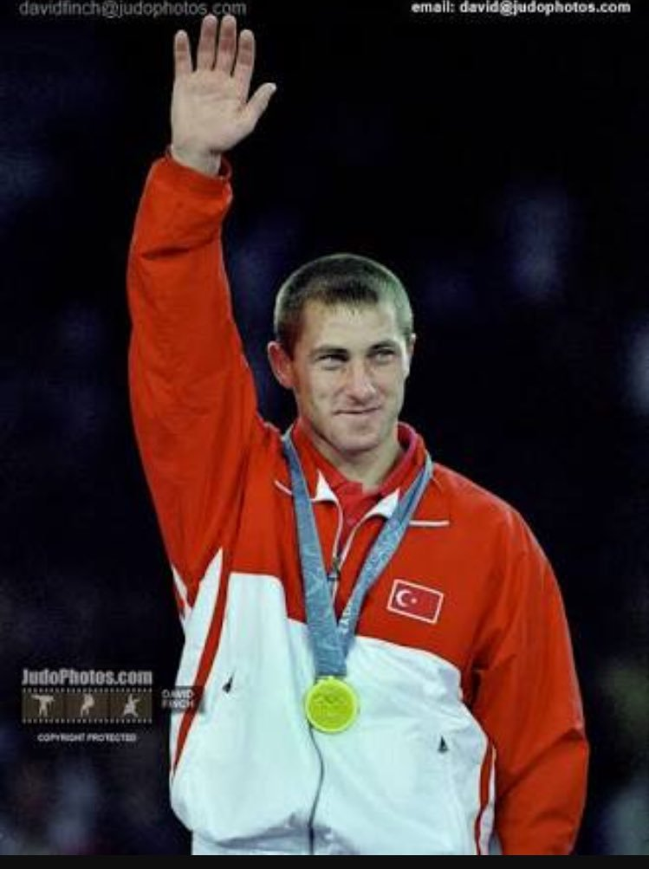
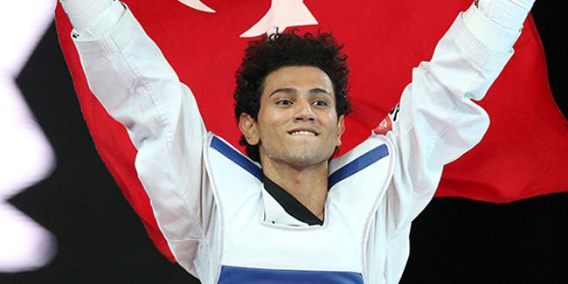
HÜSEYİN ÖZKAN 2000
SİDNEY Olimpiyatlarında Judo
Branşında İlk altın madalyayı
kazanmıştır.
SERVET TAZEGÜL 2012
LONDRA Olimpiyatlarında
TEAKWANDO Branşında İlk
Altın madalyayı kazanmıştır.

Slide 28
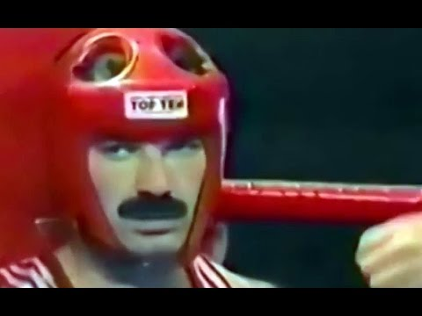
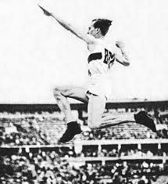
MALİK BEYLEROĞLU 1996
ATLANTA Olimpiyatlarında
Boks branşında İlk gümüş
madalyayı kazanmıştır.
RUHİ SARIALP 1948 LONDRA
Olimpiyatlarında Atletizm
branşında ilk bronz madalyayı
kazanmıştır.

Slide 29
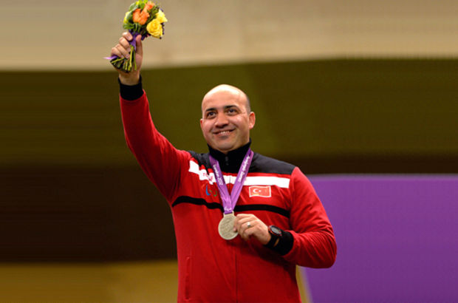
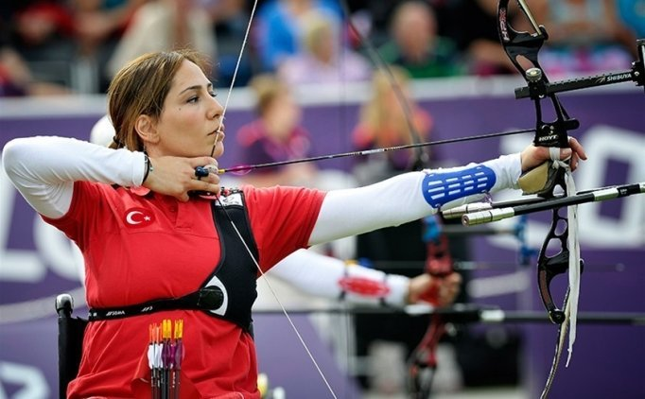
KORHAN YAMAÇ 2004 ATİNA
Paralimpik Oyunlarında
ATICILIK branşında İlk altın
Madalyayı kazanmıştır.
GİZEM GİRİŞMEN 2008 PEKİN
Paralimpik Oyunlarında
OKÇULUK Branşında İlk altın
Madalyayı kazanmıştır.

Slide 30
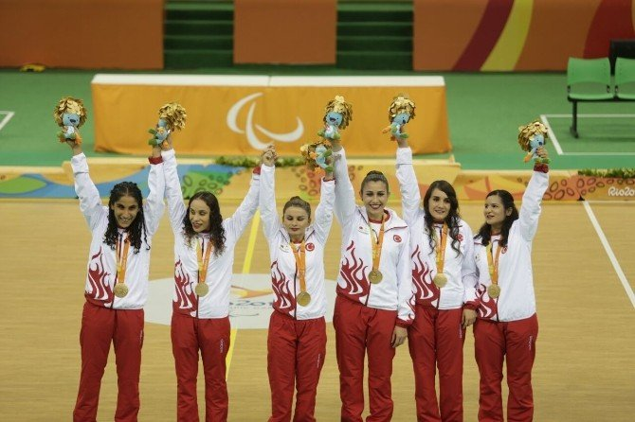
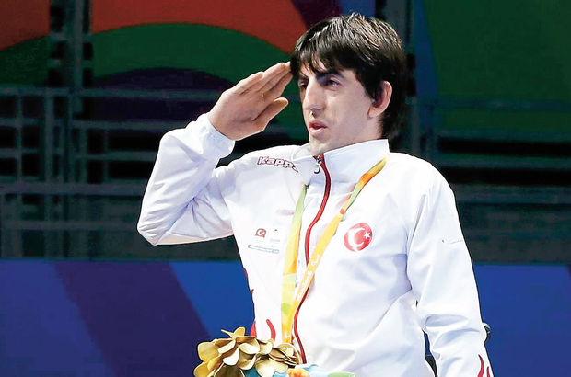
GOALBALL BAYAN MİLLİ
TAKIMI 2016 RIO DE JANERIO
Paralimpik Oyunlarında Altın
madalya kazanmıştır.
ABDULLAH ÖZTÜRK 2016
RIO Paralimpik Oyunlarında
Masa Tenisi Branşında Altın
Madalya kazanmıştır

Slide 31
ETKİNLİK

Slide 38
Kaynakça
http://www.eba.gov.tr/ekitap?&search=tarih
https://www.youtube.com/watch?v=AMYdsZPWnpg&t=11s
https://www.youtube.com/watch?v=dELs8Bs4DAw
https://www.youtube.com/watch?v=enUUucQpcsI
https://www.youtube.com/watch?v=bWJZOeR9TY4
http://sgm.gsb.gov.tr/Sayfalar/124/162/AltinMadalyaKazananSporcular
Ortaöğretim Ders Kitabı TÜRK KÜLTÜR VE MEDENİYET TARİHİ 11 (Yazarlar Demirhan YILMAZ,
Hakan DURAN,İdris KÖSE) BASKI-2018
KONU:9.2.3.3. Türk Spor Tarihi ve Örnek Sporcularımız
Kazanımlar:
9.2.3.3.1. Türk tarihinde yapılan spor türlerini açıklar.
9.2.3.3.2. Türk spor tarihine katkıda bulunmuş şahsiyetleri tanır.

